Slide 1
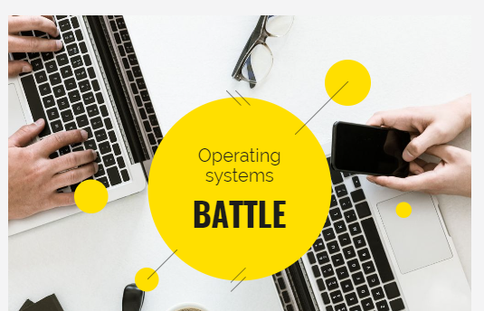

КРАЕВАЯ ИННОВАЦИОННАЯ ПЛОЩАДКА:
«ВИРТУАЛЬНЫЙ ПЕДАГОГИЧЕСКИЙ КЛУБ КАК СРЕДСТВО РАЗВИТИЯ ПРОФЕССИОНАЛИЗМА ПЕДАГОГА»
Каплина Людмила Алексеевна – инструктор по физической культуре
МБДОУ ЦРР – детский сад № 9 ст. Старощербиновская

Slide 2

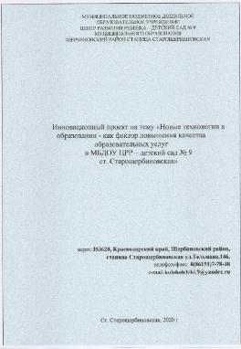

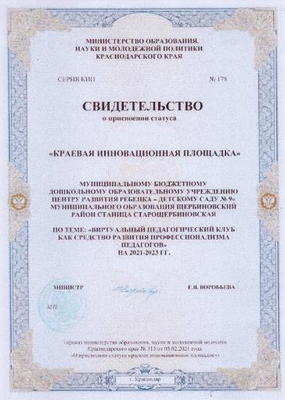

ОРГАНИЗАЦИЯ ИННОВАЦИОННОЙ ДЕЯТЕЛЬНОСТИ В ДОУ

Slide 3



Slide 4



Slide 5

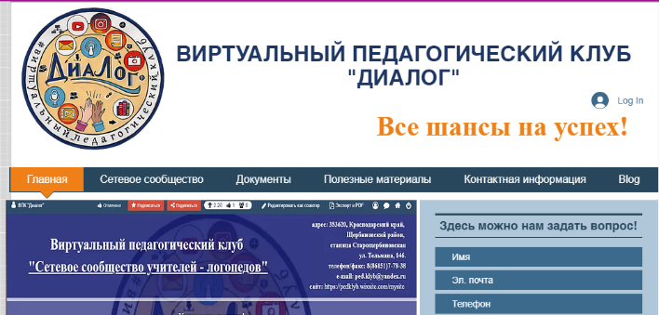


Wix.com

Slide 6
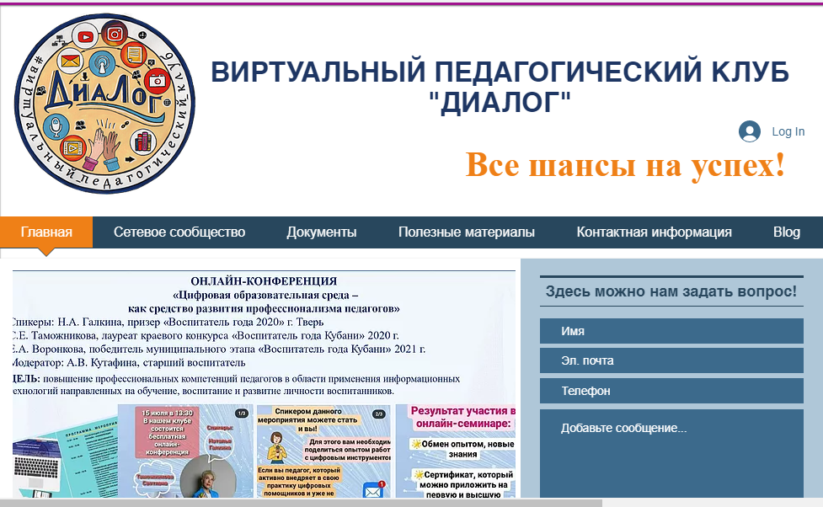

Slide 7
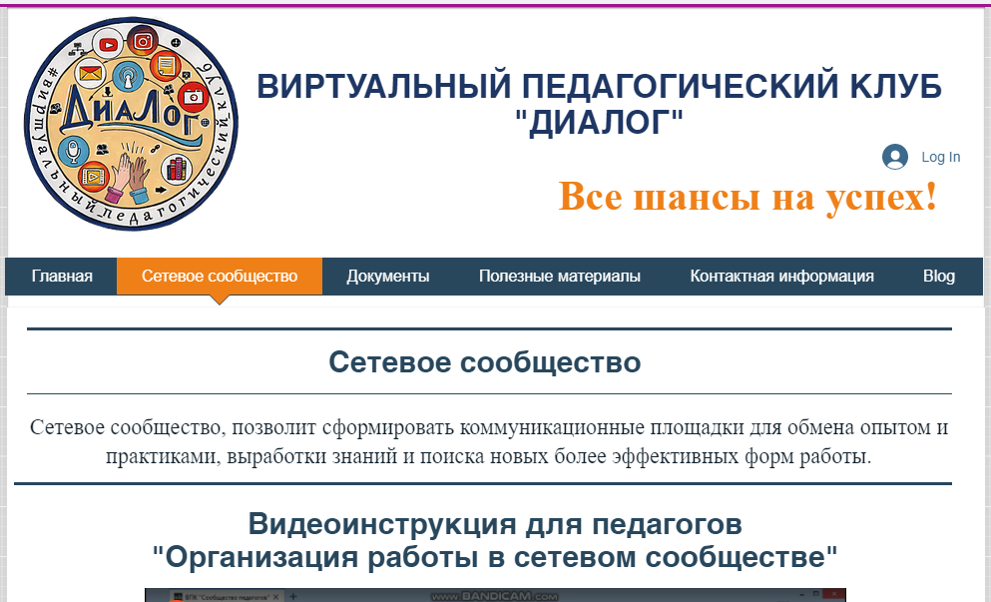

Slide 8
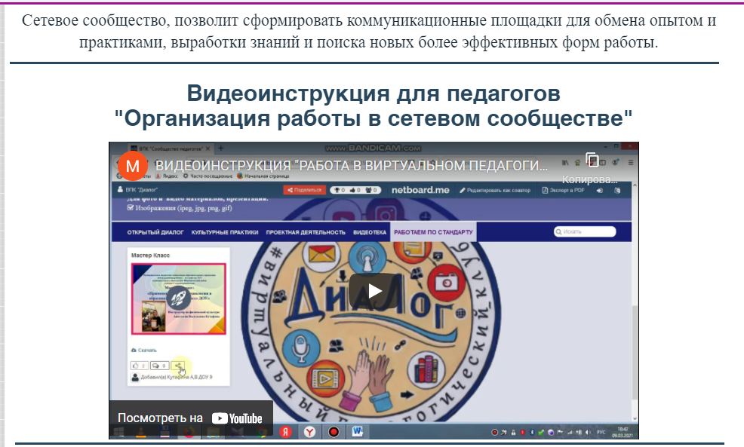

Slide 9
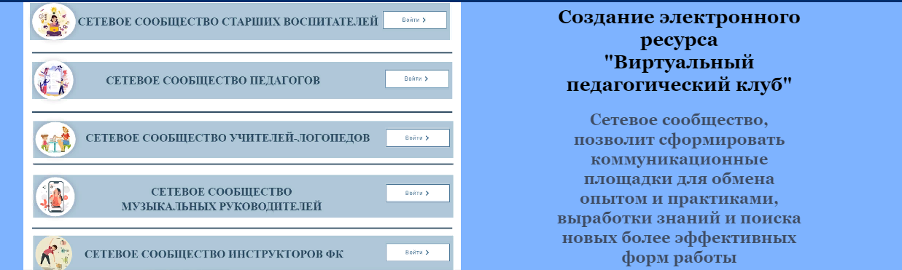


Slide 10
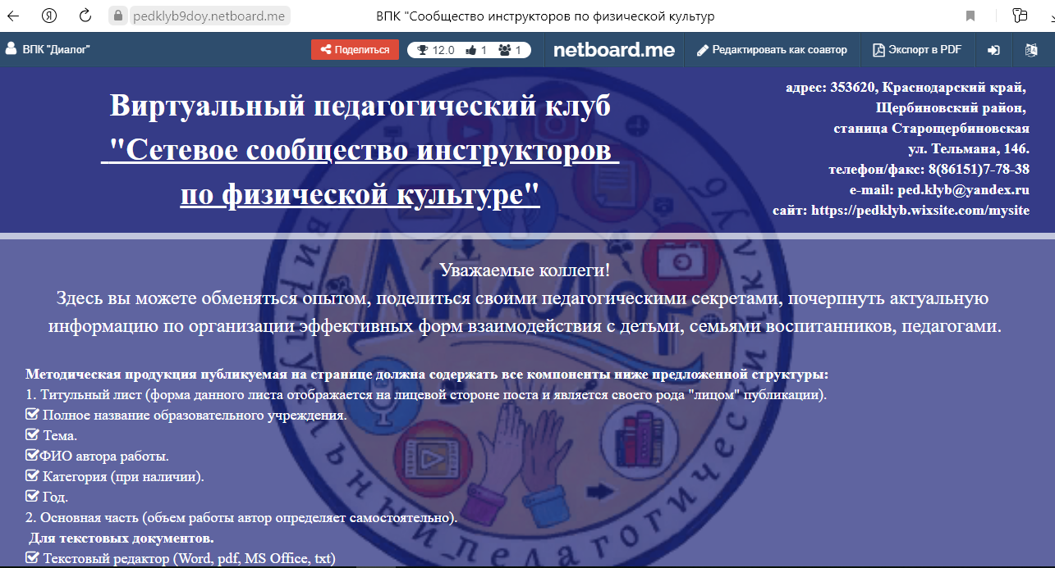

Slide 11
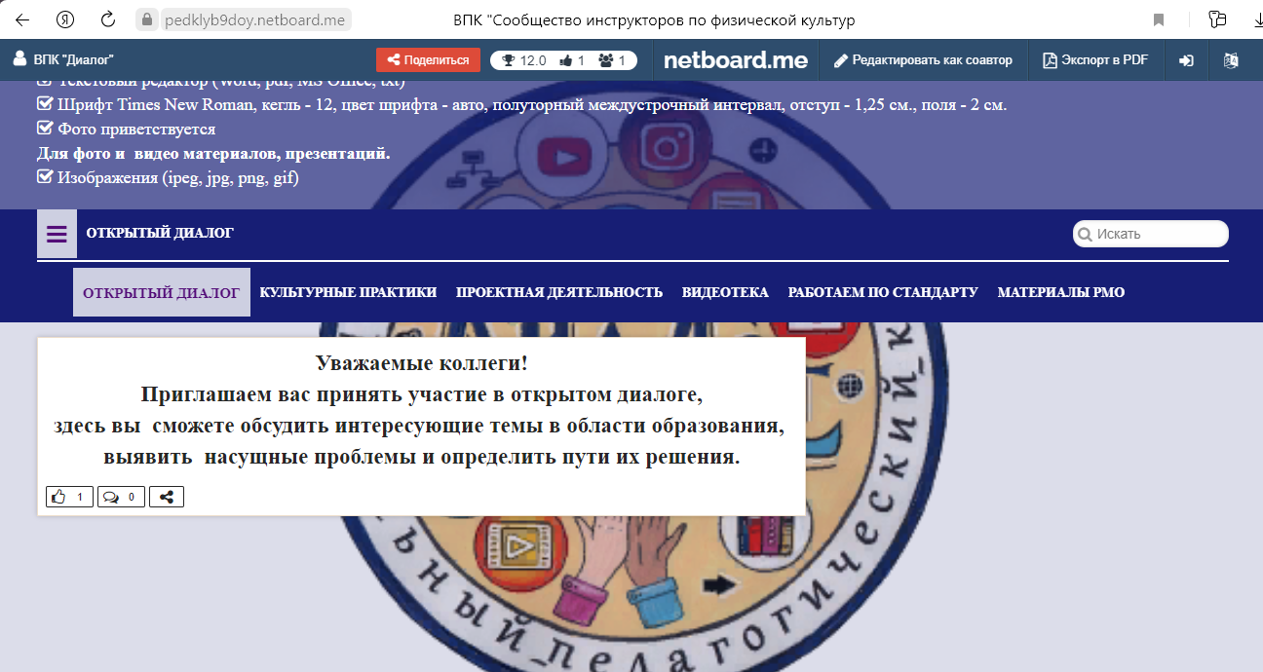

Slide 12
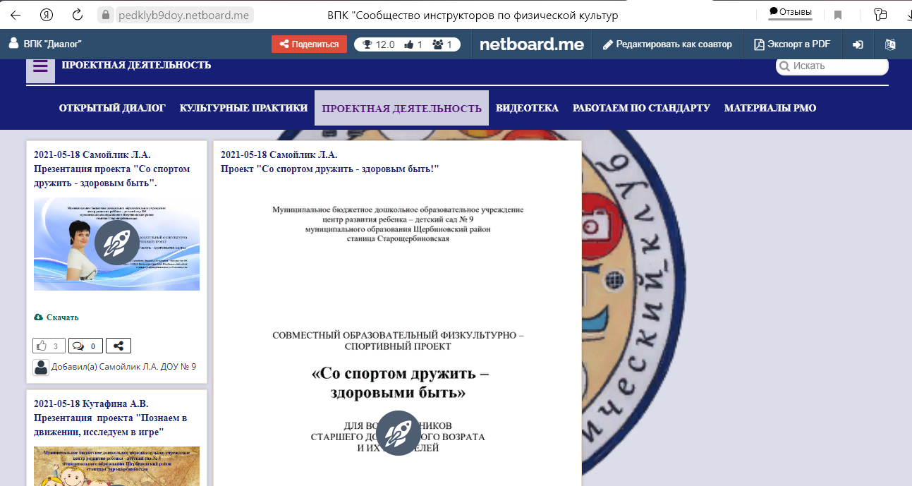

Slide 13






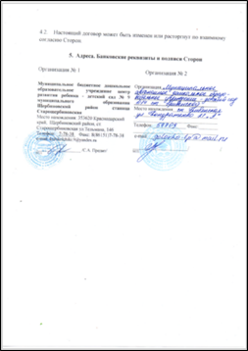
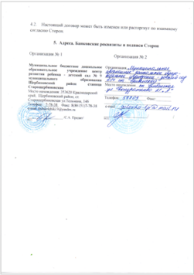
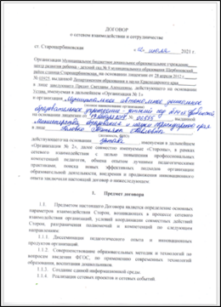
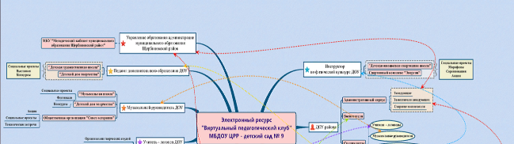
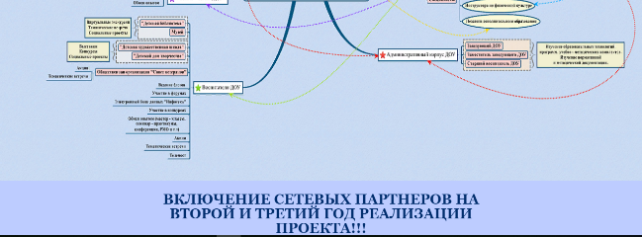

Slide 14



Миссия «Виртуального педагогического клуба»,
как центра информационно-образовательного пространства
на муниципальном уровне, заключается в организации коллективного выстраивания нового знания
и освоения новых способов методической работы, формирование инновационных практик
профессионального роста педагогов в современных условиях»

